Slide 1

ALL ABOUT MOVIE
- 3조 -
김희주 팀장
유연지 전무
한유진 대표이사
이다혜 만년과장
박예은 명예회장

Slide 2

CONTENTS
1
2
3
4
eXERD
중간 시연
일정
추가된 내용

Slide 3
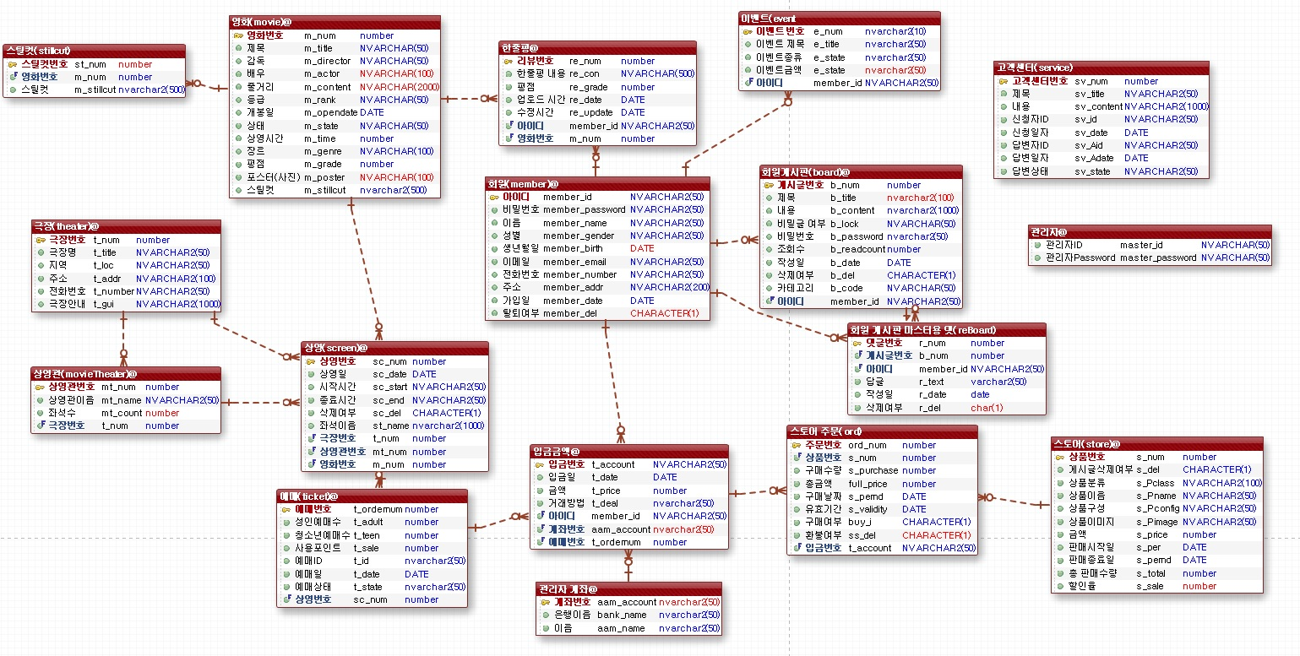
1
eXERD

Slide 4
2
추가된 내용
극장
스토어
구현 中
상품 상세보기
수량 증가
카테고리
예매
좌석
예매한 좌석 사용 못하도록 구현

Slide 5
2
추가된 내용
메인
고객센터
홈페이지 CSS
비밀글 작성
답변 완료 기능
공지사항
영화
영화 목록 CSS
영화 상세보기 스틸컷 슬라이드
영화 제목 검색 기능 추가
미구현
이벤트

Slide 6

3
중간 시연
ALL ABOUT MOVIE
모든 영화를 다루는 사이트를 의미

Slide 7
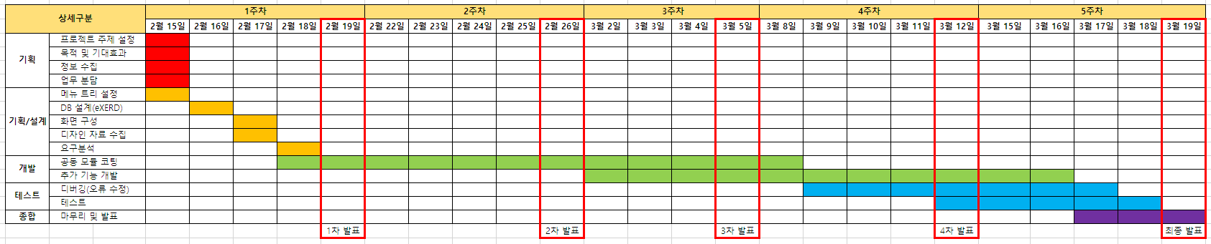
4
일정

Slide 8
THANKS FOR WATCHING

